Slide 1

RETAIL / DATA SCIENCE
Customer Segmentation
& Personalized Marketing
AI-Powered Solution Proposal for SME Retail
+15–25%
+30%+
+20%
Revenue Uplift
Promo ROI
Retention
Notes:
เริ่มด้วย hook: 'ลูกค้า SME ใช้งบ promotion หลักแสน แต่ ROI ต่ำมาก เพราะยิงหาทุกคนเหมือนกัน' จากนั้นนำเสนอ solution ของเรา

Slide 2
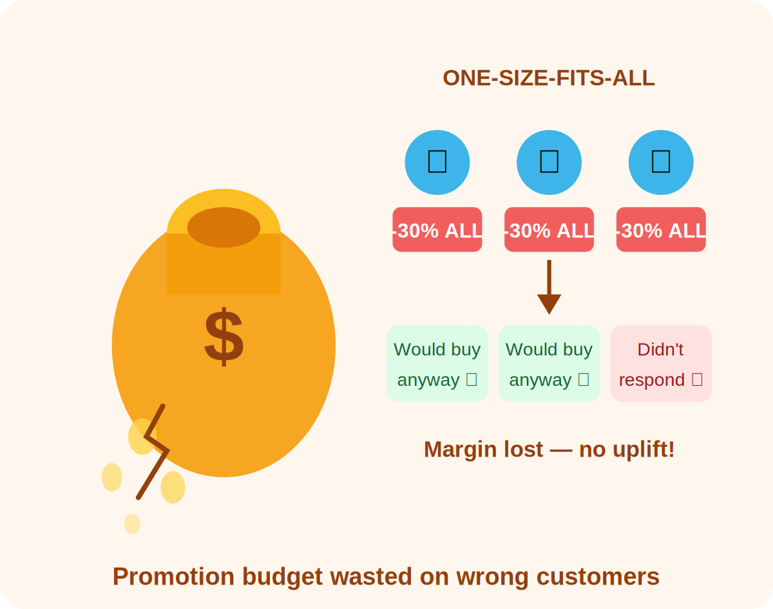
01
Business Problem
SME Retail — Revenue Maximization
💡 Problem: SME Retail ยิง promotion แบบ one-size-fits-all ทำให้สูญเสียงบ promotion กับลูกค้าที่ซื้อ อยู่แล้ว และพลาดโอกาสกระตุ้นลูกค้าที่กำลังหาย
🎯
💸
📉
ไม่รู้จักลูกค้า
งบ Promotion รั่ว
ลูกค้าหาย (Churn)
ไม่มีการแบ่งกลุ่ม ลูกค้าทุกคนได้รับ promotion เหมือนกัน ทั้งที่พฤติกรรมแตกต่างกันมาก
ส่วนลดให้กับลูกค้าที่จะซื้ออยู่แล้ว ทำให้ margin หาย โดยไม่เพิ่ม revenue จริง
ไม่มีระบบ early warning สำหรับลูกค้าที่เริ่มห่างหาย ทำ reactive มากกว่า proactive
📊 KPIs:
Revenue Per Customer (RPC)
Promotion ROI
Customer Retention Rate
Notes:
ชี้ให้เห็นว่า SME มักคิดว่า 'promotion = ขายได้' แต่จริงๆ มันกิน margin โดยไม่จำเป็น ถ้ารู้ว่าใครจะซื้ออยู่แล้ว ก็ไม่ต้องลดราคาให้เขา

Slide 3
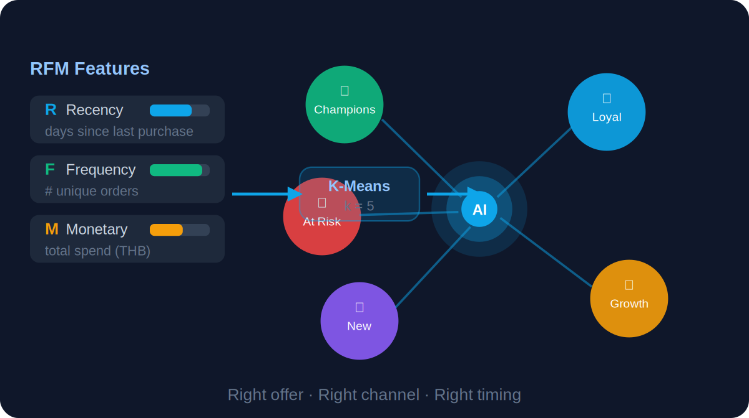
02
Proposed DS / AI Solution
RFM Segmentation + Clustering + Personalized Offer Engine
🗄️
⚙️
👥
📧
📈
Data Input
RFM + Cluster
Segments
Offer Engine
Measure
Sales, Customer,
Promotion tables
K-Means on
RFM features
4–6 customer
groups labeled
Right offer to
right segment
Revenue, ROI,
Retention KPIs
Why AI? ไม่ใช่แค่ Rule-based หรือ Dashboard
✓
Discovers hidden patterns
✓
Scales with data
✓
Actionable & measurable
Clustering หา segment ที่ Business ไม่ได้นึกถึง ไม่ต้องกำหนด rule ล่วงหน้า
รองรับลูกค้าหลักหมื่น-แสนได้อัตโนมัติ ไม่ต้อง manual update rules
Output คือ recommended action พร้อม KPI tracking ไม่ใช่แค่ graph ให้ดู
Notes:
เน้น: Dashboard แสดงว่า 'ยอดขายตก' แต่ AI บอกได้ว่า 'กลุ่มไหนกำลังจะหาย ต้องทำอะไร' — นั่นคือความต่าง

Slide 4
03
Data Plan
Tables, Joins, Quality Issues & Assumptions
Sales Transaction
Customer Master
Columns: datetime, product_id, price, qty, customer_id, promotion_id
Columns: customer_id, customer_taxonomies
→ คำนวณ R, F, M ของลูกค้าแต่ละราย
→ เพิ่ม demographic feature ให้ segment
Promotion Master
Product Master
Columns: promotion_id, discount, start_date, end_date
Columns: product_id, price, product_taxonomies
→ วิเคราะห์ promotion effectiveness ต่อกลุ่ม
→ หา category preference ต่อ segment
⚠️ Data Issues to Watch: Missing customer_id (~5–10%) → drop or impute as 'guest' | Duplicate transactions → deduplicate by datetime+product_id+customer_id | Cold start: ลูกค้าใหม่ <3 txn → exclude from clustering, treat separately
Notes:
อธิบาย join: Sales LEFT JOIN Customer + Product + Promotion → enriched table → คำนวณ RFM features → cluster

Slide 5
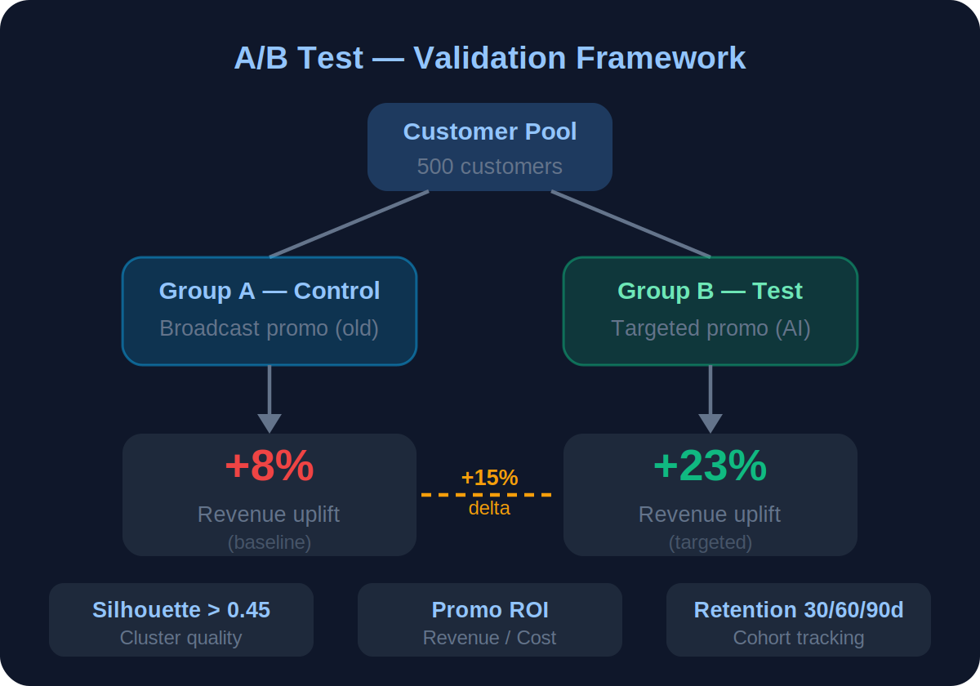
04
Expected Output & Validation
Deliverables
Validation Approach
📑
Proposal Deck
Business Metric
Business problem + solution design + data plan + roadmap
Revenue Per Customer (RPC) ก่อน/หลัง
Promo ROI = Revenue gained / Promo cost
📓
Colab Notebook
Retention rate 30/60/90 วัน
Mock data generation, EDA, RFM calculation, K-Means clustering, segment profile
Technical Metric
Silhouette Score > 0.45 (cluster quality)
📊
Mock Dashboard
Inertia / Elbow method
Segment overview, top products per segment, recommended promotion by group
Segment stability ข้าม time period
Validate without full model
🗺️
Roadmap
4-phase plan: Discover → Build → Validate → Scale
RFM rule-based baseline vs clustering
A/B test: targeted promo vs broadcast
Business review: ผู้ใช้เข้าใจ segment ไหม
Notes:
Validation key message: เราไม่จำเป็นต้องรอ model สมบูรณ์ — RFM rule-based + business team review ก็พอ validate idea ได้ใน sprint แรก

Slide 6
Roadmap
4-Phase Implementation Plan
Phase 1
Phase 2
Phase 3
Phase 4
Discover
Build
Validate
Scale
Week 1–2
Week 3–5
Week 6–7
Week 8+
Data audit & EDA
RFM feature engineering
A/B test design
Dashboard deployment
Stakeholder interviews
K-Means clustering
Business team review
Automation pipeline
Define KPI baseline
Segment naming & profiling
Pilot promo per segment
Monthly re-clustering
🏁 MVP (segment + pilot promo) ภายใน 7 สัปดาห์ • Full deployment ภายใน 3 เดือน
Notes:
Roadmap ออกแบบให้ deliver value เร็ว Phase 1-2 ใช้เวลา 5 สัปดาห์ ได้ segment แล้ว สามารถทำ pilot promo ได้เลย ก่อน scale

Slide 7
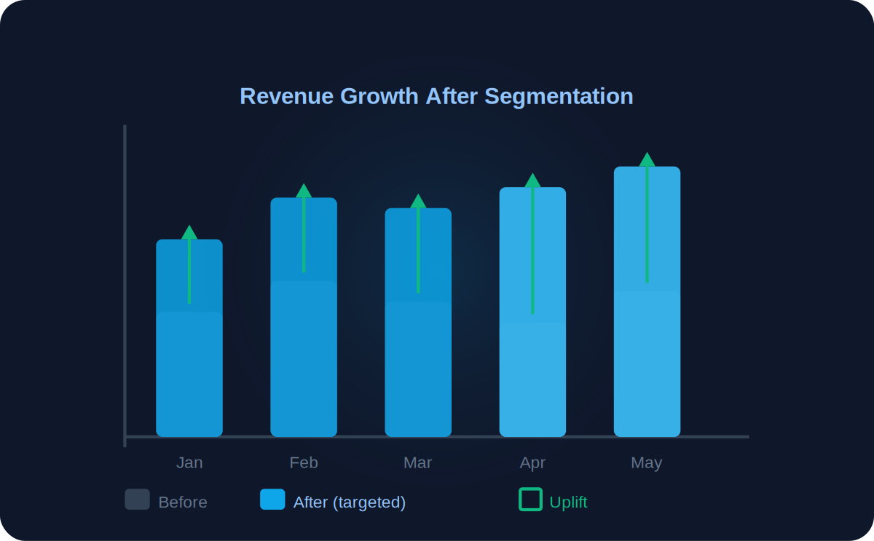
Key Takeaways
1
ปัญหาชัด
SME เสีย budget promotion กับคนที่ไม่ตอบสนอง เพราะไม่รู้จักลูกค้า
2
Solution เหมาะสม
RFM + Clustering เป็น proven approach ที่ scalable และ interpretable
3
Data พร้อม
ข้อมูล Sales + Customer ที่มีอยู่เพียงพอต่อการ build MVP ได้ทันที
4
Validate ได้เร็ว
ไม่ต้องรอ model สมบูรณ์ — A/B test กับ pilot segment ก็ validate ได้
Thank You
Notes:
ปิดด้วย: solution นี้ไม่ได้แค่บอกว่า 'ใครเป็นใคร' แต่บอกด้วยว่า 'ต้องทำอะไรกับแต่ละคน' — นั่นคือคุณค่าที่แท้จริง

